Slide 1


運動營養學
17. 體重控制
國家運動訓練中心
曾怡鈞 營養師

Slide 2
不正常的低體脂率潛在問題
低能量食物和低醣類食物會導致運動員體內肝醣濃度下降，在從事劇烈運動時運動員會易產生疲勞、成績下降
體重驟降會導致肌肉量的流失，不利於體育成績
長期來看，經常節食使運動員不能攝入足夠的蛋白質和微量營養素，可能影響賀爾蒙濃度和身體代謝功能
青少年運動員的生長發育能力會減弱，易出現焦慮、孤獨和沮喪心理問題
對免疫系統造成不利影響

Slide 3
脫水減重
方式：三溫暖、烤箱、穿風衣跑步、限制飲水
運動禁藥：利尿劑
脫水的副作用
肌力及爆發力下降、血壓過低、休克、低血鈉(噁心、嘔吐、痙攣、知覺喪失、昏迷、死亡)
需5~24小時的復水時間
至多賽前4天再用：
脫水量不宜超過體重的2%，最好一天1%或2天1%
Notes:
60 公斤的 2% =1.2 公斤

Slide 4
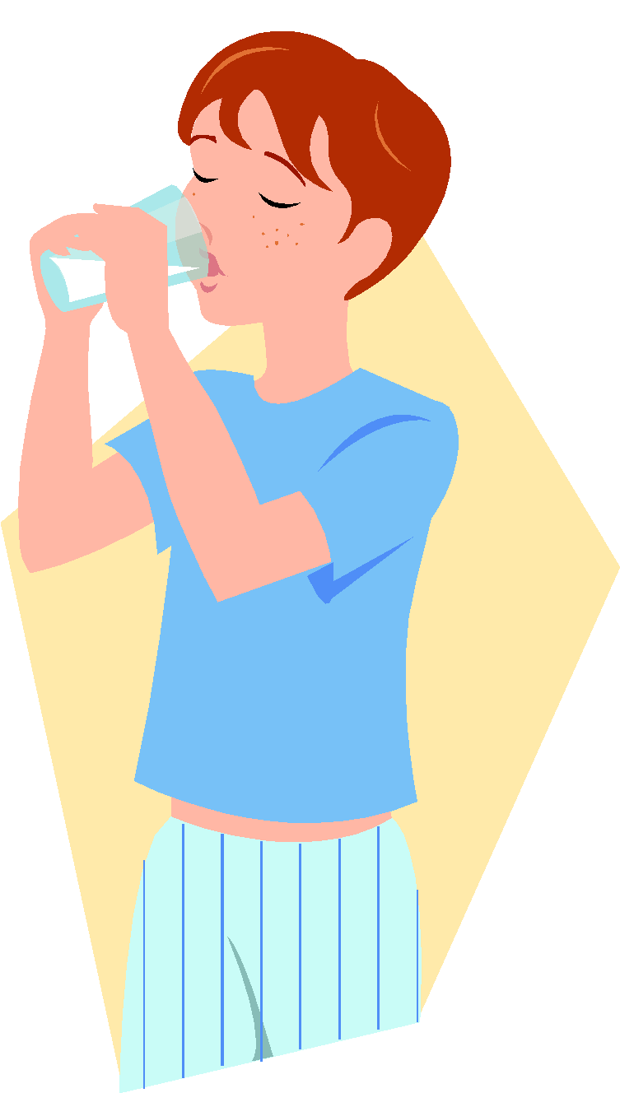
水份不足造成的影響
水份減少率 (依個人體重的佔比) | 體內水份不足的症狀
２％ | 身體發出乾渴感警訊
３％ | 感覺非常口渴、疲倦、食欲不振
４％ | 皮膚泛紅、體溫上升焦躁、 疲倦、減少排尿
５％ | 頭痛、全身感覺灼熱
８～10％ | 身體不適、抽筋
20％以上 | 無法排尿、休克死亡
流汗造成
體內滲透壓
上昇
體溫上昇
攝取水份
喉嚨
乾渴
流汗
皮膚血管
擴張
體內液量
感受器
血液濃度上昇
血液量不足
迴流心臟
血液量減少
尿量減少
確保體內平衡
細胞外液不足
森本武利資料より

Slide 5
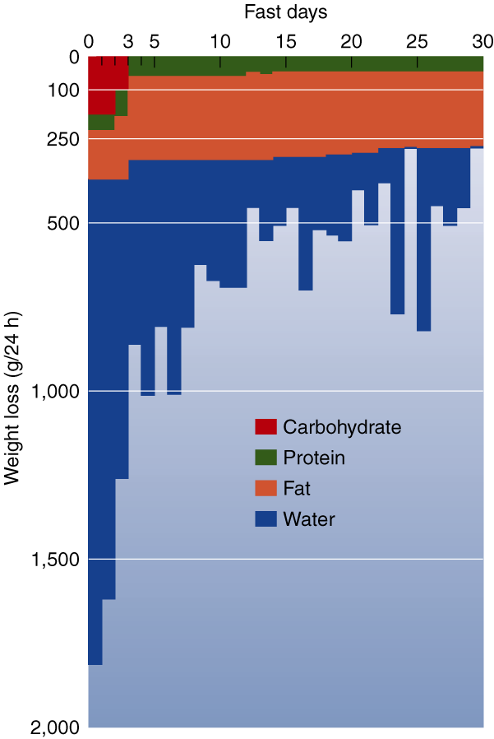
減重減掉的成分

Slide 6
體重監測
體重減輕
增重評估
時間 | 體重改變幅度
一週內 | -1 ~ 2%
一個月內 | 減輕 >5%
三個月內 | 減輕 >7.5%
六個月內 | 減輕 >10%
時間 | 體重改變幅度
每天 | 增加 0.1~0.2 公斤
每週 | 增加 0.2~1 公斤
每月 | 增加 1~2 公斤
➔留意是否水分積留
➔潛在營養不良
➔慢性疲勞
➔生理功能障礙
➔脫水減重
➔骨礦物質障礙
➔飲食失調

Slide 7
飲食異常的警示信號
厭食症的警示信號 | 暴食症的警示信號
顯著的體重下降 精神全放在食物、熱量和體重 穿著寬鬆或多層的衣服 持續的過度運動 情緒波動大 避免與食物有關的活動 (如：聚餐) | 顯著的體重下降或增加 過分關注體重 進餐後在浴室或廁所逗留 心情鬱悶 暴食後嚴格的節食 愈來愈挑剔自己的體型

Slide 8
飲食異常─厭食症診斷標準
限制攝取身體所需熱量，使體重低於標準體重的15% (或BMI<17.5，BMI<21)
強烈恐懼體重增加或變胖，且恐懼感不會隨著體重下降而減輕
拒絕認知到體重偏低或過低的嚴重性，始終覺得不夠瘦
出現不正常的秤重行為(太頻繁或對秤重有負面反應)
月經延遲、寡經或停經，超過三個周期月經沒來
有自我催吐、濫用利尿劑、輕瀉劑或灌腸劑、過度運動
第五版美國精神疾病診斷手冊(DSM-V)

Slide 9
飲食異常─暴食症診斷標準
週期性暴飲暴食
1.在一段時間(例如兩小時)內吃下明顯超過大多數人在相似時間與環境下所吃的量
2.無法自控過度攝食的行為
重複出現代償行為：以自我催吐、濫用輕瀉劑或灌腸劑、利尿劑、過度運動等手段避免體重增加
暴食和代償行為同時發生：每周至少一次，且出現的時間達3個月以上
對自我的評價深受體型與體重的影響
此障礙非僅發生在厭食症病程中

Slide 10
飲食異常─嗜食症診斷標準
重複出現暴食行為
常伴隨以下症狀3種以上：
1.吃得比一般人快
2.會吃到感覺飽得很不舒服才停止
3.沒有生理性飢餓仍吃大量食物
4.通常單獨進食，會因為他人知道自己吃的食物量而困窘
5.因吃太多而感到自我厭惡、沮喪或是罪惡
因吃太多而感到痛苦
平均每星期至少有一天發生暴食，並持續3個月
沒有不適當的代償行為，副作用：肥胖

Slide 11
女性運動員三合症
高危險族群
較低體重及體脂肪更具有身體或生物力學優勢的項目：強調耐力（如：長跑、自由車、鐵人三項、划船、滑輪溜冰、球類、馬術等）
注重體態的美感運動：物理型態的表現（如：花式溜冰、跳水、芭蕾舞、水上芭蕾、體操、競技拉拉、跆拳道品勢等）
體重分級競賽項目：舉重、拳擊、跆拳道、空手道、角力、輕艇等
低能量利用率
飲食不當
骨質
疏鬆症
寡經
或停經
危險因子
長期節食
意外突發的受傷
完美主義
低 BMI （< 21.0 ）
體重波動過於頻繁
突然大量的增加訓練量
高訓練量（>12 h/wk）
低骨密度（Z score < –1.0)

Slide 12
女性運動員三合症對策
定期進行營養教育
定期檢視運動員對營養教育之知識態度與行為改變、健康狀況以及成績表現
防護員要知道有關飲食異常之資訊及如何吃得健康和執行安全的體重控制計畫
能量攝取不足徵狀之覺察
出現顫抖、輕微頭痛、激躁或是注意力無法集中
體重減輕
還沒顯現疲憊狀態或完全疲勞，就無法完成訓練課程
出現生理週期不規律
常受傷、生病或過度疲勞
青少年運動員生長發育停滯
飲食不當
鈣攝取量：1000~1500毫克/天
維生素D
血濃度：> 40 ng/mL
建議量：400~800IU
能量不足
增加食物攝取
減少訓練量
骨質
疏鬆症
寡經
或停經

Slide 13
如何制定體重及體組成目標？
每名運動員的最佳體脂應以個人歷史為準，並滿足以下條件：
  可獲得優秀成績
  促進運動員身體健康，包括在減體重和過度訓練的情況下也能保證運動員的身體健康
  允許運動員為獲取充分的能量和營養而合理進食，以滿足營養需求、保證合理的飲食

Slide 14
體重和身體組成
增加體重
  增肌、減脂
降低體重
  減肥、保持肌肉
  避免危險的減肥方法
女性運動員三症
  飲食失調
  停經
  骨質疏鬆
評估身體組成
評估能量消耗
緩慢
進展
健康的減重
評估食物攝入量
設定實際
的長期目標
修改訓練項目
均衡的
飲食計畫

Slide 15
謝謝!

